Slide 1

问题
小母牛问题：有一头小母牛，从第4年开始每年生一头小母牛，请问第n年共有多少母牛？
非递归:
int cow(int n)
{
int i,n1=1,n2=1,n3=1,num=1;
if(n<4)return 1;
for(i=4;i<=n;i++)
{
num=n3+n1;
n1=n2;
n2=n3;
n3=num;
}
return num;
}
递归:
int cow(int n)
{
if(n<=3) return 1;
else return (cow(n-1)+cow(n-3));
}

Slide 2
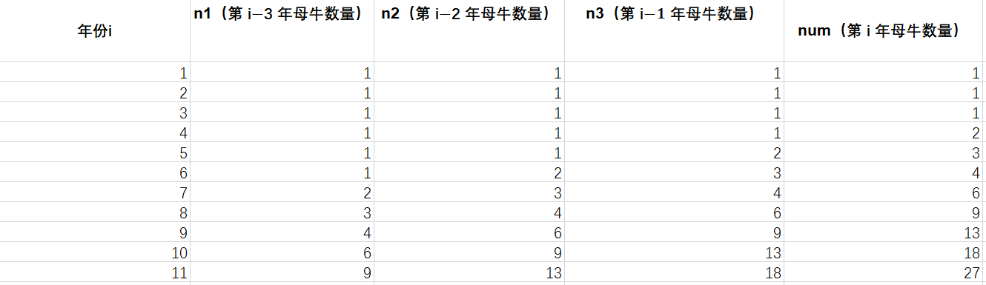
非递归
int cow(int n) {
int i, n1 = 1, n2 = 1, n3 = 1, num = 1; // 定义变量 i 和四个整数变量 n1, n2, n3 和 num，并初始化为 1
if(n < 4) return 1; // 若输入的年份 n 小于 4，直接返回 1，因为前3年只有1头母牛，不会生新母牛
// 从第4年开始循环，计算每年母牛的数量，直到第 n 年
for(i = 4; i <= n; i++) {
num = n3 + n1; // 当前年的母牛数量为三年前母牛数量 n1 加上上一年母牛数量 n3
n1 = n2; // 更新三年前的母牛数量为上上年母牛数量 n2
n2 = n3; // 更新上上年的母牛数量为上一年母牛数量 n3
n3 = num; // 更新上一年的母牛数量为当前计算出的母牛数量 num
}
return num; // 返回第 n 年的母牛总数
}

Slide 3
递归
首先这是动态规划问题，递归函数假设f(n)表示第n年有母牛的数量，我们可以根据题目描述设定递推关系：对于第4年及之后的年份，根据小母牛的繁殖规则，每一年的母牛数量等于上一年母牛数量加上三年前的母牛数量。
因此，我们用递归调用 cow(n - 1) 来计算上一年的母牛数量，用 cow(n - 3) 来计算三年前的母牛数量，两者相加得到第 n 年的母牛总数。
int cow(int n)
{
if(n<=3) return 1;
else return (cow(n-1)+cow(n-3));
}

